Slide 1
METODOLOGÍA PARA IMPLANTAR UN SISTEMA INTEGRADO DE INFORMACIÓN

Slide 2
OBJETIVO GENERAL
Desarrollar una Metodología para la Implantación de un Sistema Integrado de Información, que permita modelar y soportar los procesos core de CELEC EP - TRANSELECTRIC.

Slide 3
OBJETIVOS ESPECÍFICOS
Analizar las metodologías Experta y de Estrategias para implementar un SII como estrategia tecnológica de mediano y largo plazo sincronizada con la estrategia corporativa.
Analizar los procesos base del negocio y de apoyo.
Proponer una metodología que servirá de base para la implantación de un SII.
Aplicar la metodología en la implantación de un SII.

Slide 4
ALCANCE
Definir las fases o etapas de la metodología así como sus entregables, para la implantación de un SII en CELEC EP – TRANSELECTRIC y validar la metodología en la implantación del Módulo de Compras.

Slide 5
FUNDAMENTOS TEÓRICOS
DEFINICIÓN DE ERP
Son sistemas de Gestión de Información que integran y automatizan las estrategias de negocio asociadas con los aspectos operativos o productivos de una empresa.

Slide 6
FUNDAMENTOS TEÓRICOS
Extended ERP
2000s
ERP
1990s
MRPII
1980s
Closed-loop MRP
1970s
MRP
1960s

Slide 7
FUNDAMENTOS TEÓRICOS
Modelo en Cascada.
Metodología Scrum.
Metodología Experta.
Metodología de Estrategias.

Slide 8
DESARROLLO DE LA METODOLOGÍA
Descripción General
Guía para la implantación de un SII a través de:
Definición de visión y alcance.
Elaboración de cronograma de trabajo.
Definición de Plan de riesgos.
Sociabilización del proyecto.
Involucramiento nivel directivo.

Slide 9
DESARROLLO DE LA METODOLOGÍA
Descripción General
Revisión procesos core del negocio y de apoyo.
Integración a funcionalidad ERP.
Configuración y parametrización ERP.
Capacitación ERP.
Pruebas ERP.
Puesta en producción ERP.

Slide 10
DESARROLLO DE LA METODOLOGÍA
Nueva
Funcionalidad
Inicio del
Proyecto
Proyecto
Iniciado
Selección
sistema ERP
Mapeo
sistema ERP
Configuración
sistema ERP
Implantación
sistema ERP
Salida a vivo
sistema ERP
ERP
seleccionado
Proyecto
Completo
ERP definido
y aprobado
ERP Validado
Salida a Vivo
Autorizada
FASES

Slide 11
DESARROLLO DE LA METODOLOGÍA
Inicio del Proyecto
Documento de Visión y Alcance (Anexo 1).
Cronograma de trabajo (Anexo 2).
Plan de Gestión de Riesgos (Anexo 3).
Sociabilización del proyecto (Anexo 4).
Involucramiento nivel directivo (Anexo 5).

Slide 12
DESARROLLO DE LA METODOLOGÍA
Selección del Sistema ERP
Objetivos del proyecto
Alcance funcional
Costo total
Recursos necesarios
Requerimientos de usuario.
Calendario.
Rentabilidad.
Formulación de términos de referencia (RFP’s) ( Anexo 6).

Slide 13
DESARROLLO DE LA METODOLOGÍA
Mapeo del Sistema ERP
Analizar y registrar detalle de procesos.
Confirmar componentes del sistema a ser usados.
Producir estrategia de Migración de datos.
Producir especificación de Infraestructura.
Documento de Mapeo de Procesos (Anexo 7).

Slide 14
DESARROLLO DE LA METODOLOGÍA
Nueva Funcionalidad
Personalizaciones (Anexo 8).

Slide 15
DESARROLLO DE LA METODOLOGÍA
Configuración del Sistema ERP
Instalar y configurar ambiente de producción.
Capacitación administración del sistema e infraestructura.
Capacitación a usuarios funcionales (Material de Entrenamiento - Anexo 9).
Definición Datos Básicos (Anexo 10).
Parametrizaciones respectivas y migración de datos.
Pruebas (Anexo 11).

Slide 16
DESARROLLO DE LA METODOLOGÍA
Implantación del Sistema ERP
Instalar y configurar ambiente de capacitación.
Capacitación usuarios finales (Manual de usuario - Anexo 12).
Pruebas de Cliente (Anexo 13).
Definición de roles y perfiles de usuario (Anexo 14).

Slide 17
DESARROLLO DE LA METODOLOGÍA
Salida a vivo del Sistema ERP
Puesta en producción.
“Quemar los barcos”.
No regresar a las viejas costumbres.
Puesta en marcha del sistema de soporte (help desk).
Gestión de Praches (Anexos 15)

Slide 18
DESARROLLO DE LA METODOLOGÍA

Slide 19
DESARROLLO DE LA METODOLOGÍA

Slide 20
VALIDACIÓN DE LA METODOLOGÍA
Herramientas
Anexos.
Módulo de Compras.

Slide 21
ANÁLISIS DE RESULTADOS
A través de la metodología se pudo implantar el SII.
Documento de Visión y Alcance permitió definir alcance, restricciones y arquitectura empresarial para el SII.
Aplicación de buenas prácticas a través de Gestión de Proyectos que usa la metodología.
Documento de Mapeo permitió alinear los procesos del negocio con los procesos del SII.

Slide 22
ANÁLISIS DE RESULTADOS
Material de entrenamiento fue un pilar fundamental para la capacitación a usuarios funcionales o clave del SII.
Manual de usuario fue un pilar fundamental para el aprendizaje de los usuarios finales del SII.
Documento de Pruebas permitió validar la funcionalidad del SII.
Procedimiento de Gestión de parches definido es dinámico y fácil de implementar.

Slide 23
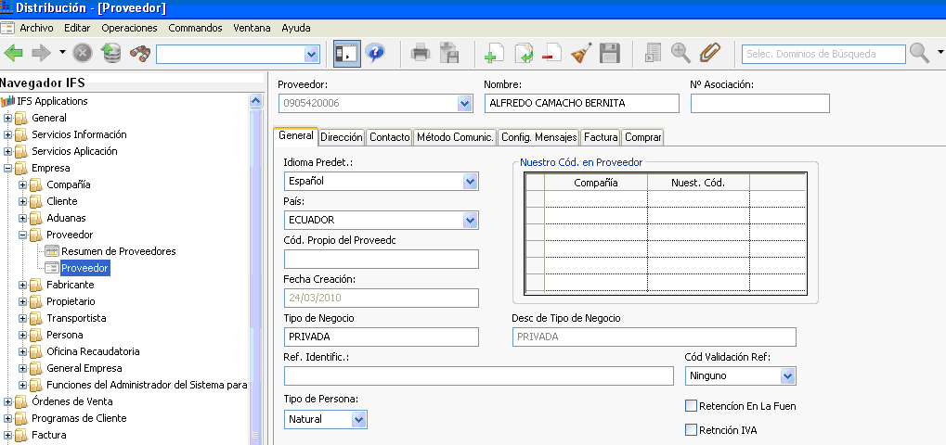
SISTEMA EN PRODUCCIÓN
Proveedor (General, Dirección, Factura, Comprar)

Slide 24
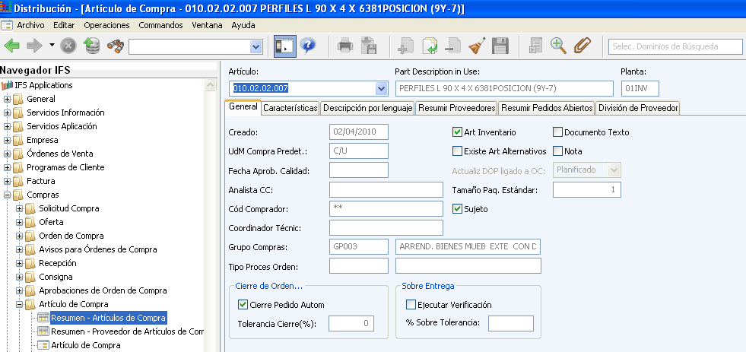
SISTEMA EN PRODUCCIÓN
Artículo de Compra

Slide 25
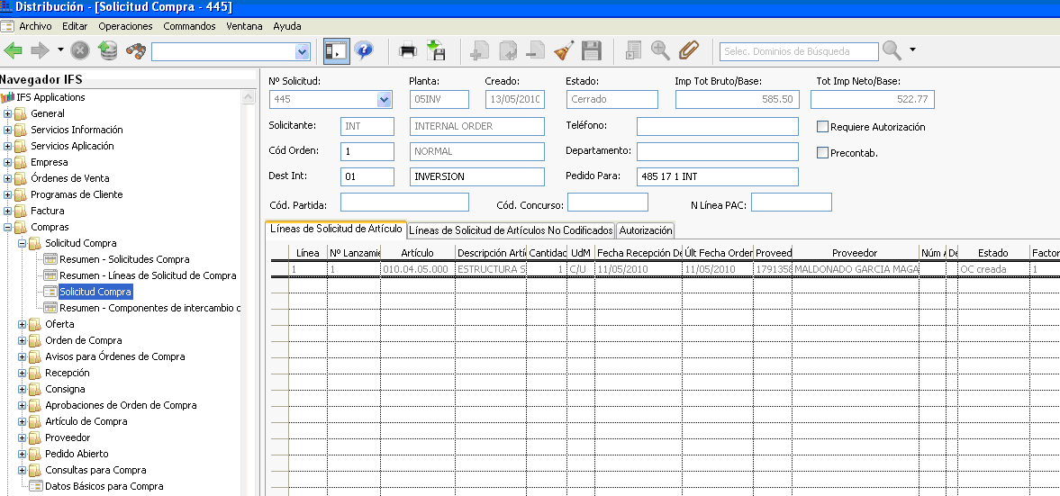
SISTEMA EN PRODUCCIÓN
Solicitud de Compra

Slide 26
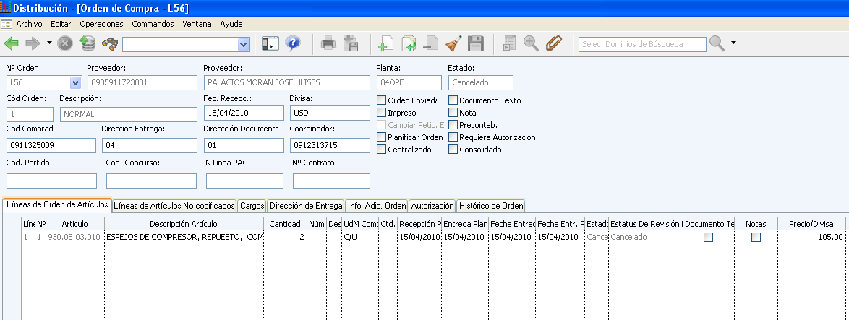
SISTEMA EN PRODUCCIÓN
Orden de Compra
Video

Slide 27
CONCLUSIONES
Metodologías Experta y De Estrategias (años 70’s), son contrarias a la metodología planteada acorde a la implantación actual de SII (aspectos técnicos, documentación y Gestión de proyectos).
La metodología permitió la consecución de uno de los objetivos estratégicos de CELEC EP – TRANSELECTRIC.

Slide 28
CONCLUSIONES
El compromiso por parte del nivel directivo fue un factor crítico de éxito para usar la metodología para la implantación del SII en CELEC EP – TRANSELECTRIC
Una vez aplicada la metodología de implantación del SII en CELEC EP - TRANSELECTRIC en la Fase I módulo de Compras, será utilizada para la implantación de los módulos de la Fase II (Mantenimiento y Proyectos, Inteligencia de Negocios y Balanced ScoreCard).

Slide 29
RECOMENDACIONES
Al ejecutar la implantación de un Sistema Integrado de Información se recomienda seguir las fases definidas en la metodología desarrollada para culminar con éxito el proyecto.
Usar la metodología para implantar un Sistema Integrado de Información, por cuanto se alinea con los objetivos estratégicos de cualquier empresa.

Slide 30
RECOMENDACIONES
Compromiso del nivel directivo e involucramiento del personal inmerso en el proyecto.
Antes de implementar un sistema SII, es importante considerar los beneficios para la organización y en base a esto seleccionar la mejor solución en el mercado, que supla el 80% de las necesidades de la empresa y cuente con las mejoras prácticas en este tipo de sistemas.

Slide 31
“El mañana siempre llega. Siempre es diferente. E incluso, hasta la compañía más poderosa está en problemas si no ha trabajado para el futuro.
Verse sorprendido por los acontecimientos es un riesgo que ni siquiera la compañía más grande y con más dinero se puede permitir, un riesgo que ni el más pequeño negocio puede correr”
Peter Drucker

